Slide 1
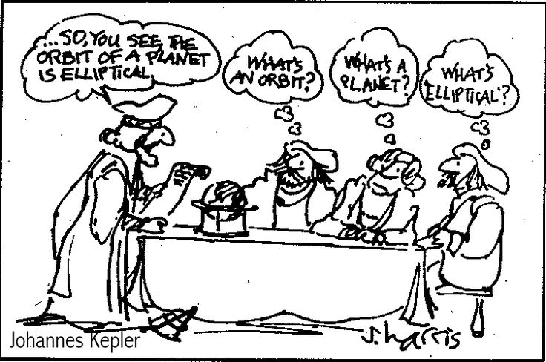

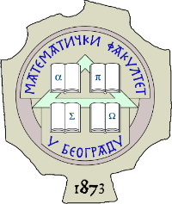
Odabrana Poglavlja Astronomije
Lekcija 4: Gravitaciona Interakcija i Keplerovi Zakoni
Ivan Milić (AOB / MATF)
04/ 11/ 2022

Slide 2
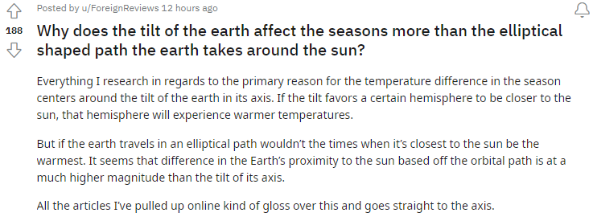
Pitanje za zagrevanje:
https://www.reddit.com/r/Astronomy/comments/yl24tr/why_does_the_tilt_of_the_earth_affect_the_seasons/

Slide 3
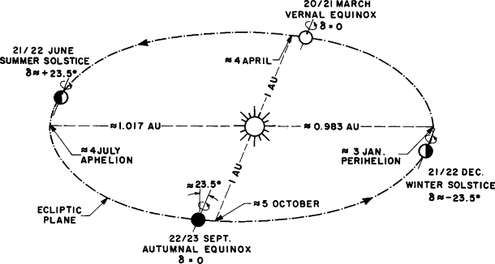
Verovali ili ne
Zemljina putanja je elipsa

Slide 4
Malo računa
Razlika izmedju najbliže i najdalje tačke na orbiti je 1.017 / 0.983 ~ 1.03, znaci oko 3%
Energija koju dobijamo od Sunca je obrnuto srazmerna kvadratu rastojanja, znači ta energija varira oko 6%
Promena u osvetljenosti izmedju Sunca u zenitu (90 stepeni) i Kada je na visini od 45 stepeni je oko 30%!
Dodatno, dužina dana se bitno menja

Slide 5
Bez računa
Dovoljno je primetiti da je u isto vreme na jednoj polulopti leto a na drugoj zima, da vidimo da ugao pod kojim dolaze Sunčevi zraci ima više uticaja nego ova mala promena udaljenosti!
Ali sačekajte, kako je putanja baš elipsa???

Slide 6
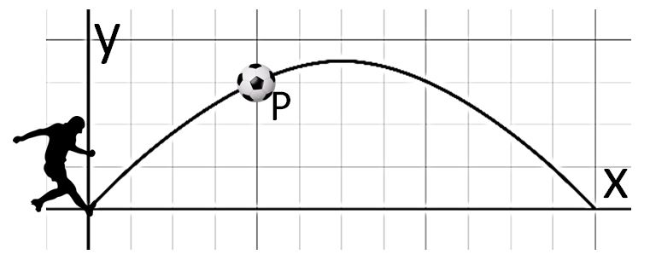
Kretanje planeta
Je iznenadjujuće slično kretanju tela “lansiranog” sa nekom početnom brzinom, pod nekim uglom u odnosu na Zemljinu površinu

Slide 7
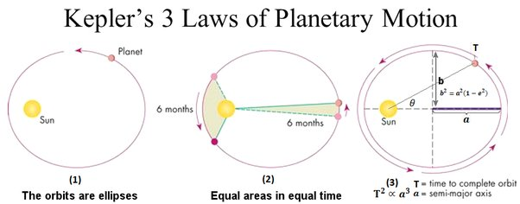
Keplerovi Zakoni
Su, u suštini jako prosti! Možemo da idemo kući!
Ne baš, kao i uvek glavna stvar je da shvatimo zašto se ovo dešava!

Slide 8

Dinamika – kratak podsetnik
Njutnovi zakoni – postulati klasične mehanike.
Ukoliko nema sile, tela se kreću ravnomerno pravolinijski
Sila koja deluje na telo jednaka je proizvodu mase i ubrzanja tela:
Ukoliko jedno telo deluje na drugo nekom silom, onda i drugo telo deluje na prvom istom tom silom, samo u suprotnom smeru.
Šta možemo da zaključimo o našim planetama na osnovu ovoga? (3-4 minuta diskusije)

Slide 9
Šta možemo da zaključimo?
Planete se ne kreću ravnomerno pravolinijski
Znači da na planete deluje neka sila!
Kako objašnjavate to da neko telo ostaje u “stabilnoj” orbiti iako na njega konstantno deluje neka sila?
Zašto planete ne padnu na Sunce?

Slide 10
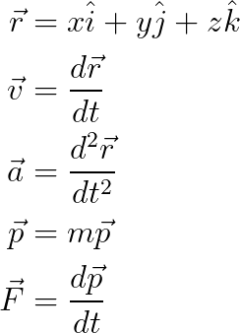
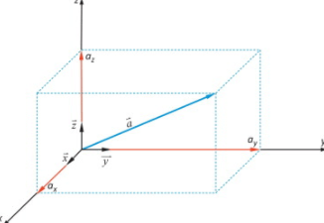
Čega treba da se setimo iz srednje škole:
U kom god koordinatnom sistemu
radimo, ovo su bazične definicije i
relacije koje će nam biti korisne da
razumemo šta se dešava:
Vektor položaja
Brzina
Ubrzanje
Impuls
Sila

Slide 11
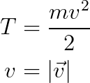
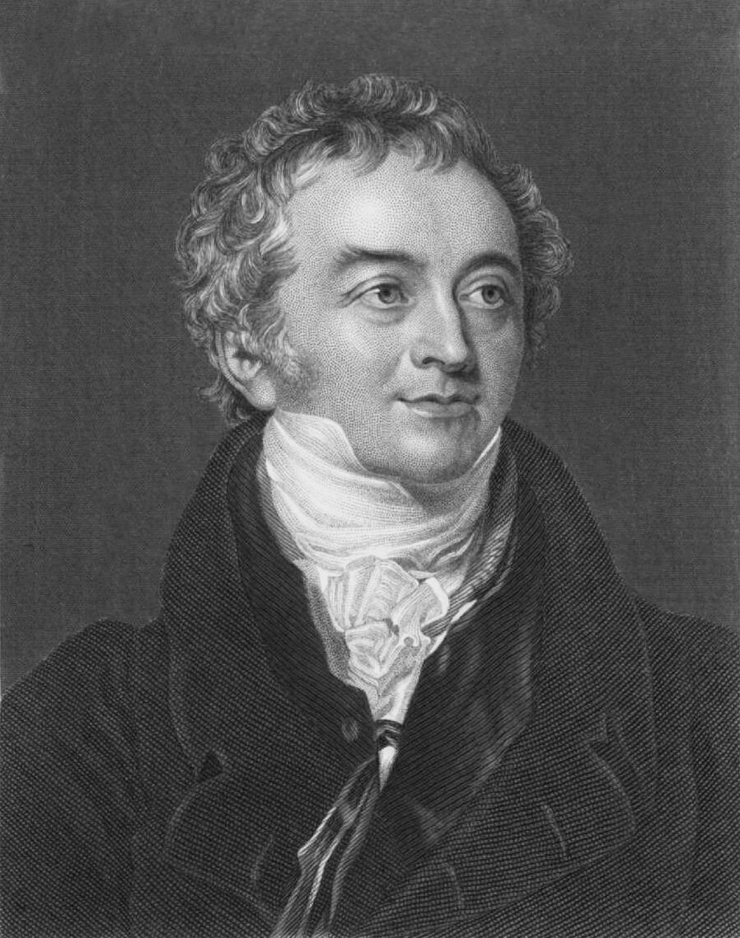
Rad i Energija
Konceptualno osećamo da tela koja se kreću imaju neku energiju. Ta energija ne zavisi od pravca i smera kretanja tela. Ispostavlja se da, tzv. kinetička energija izgleda ovako:
Thomas Young je prvi uveo pojam energije
kakvim ga mi danas znamo.
Coriolis, Rankine, Joule… doprineli definiciji
raznih oblika energije.
Ovo sve dešavalo tek pre oko 200 god!

Slide 12

Rad i Energija
Energija je sposobnost tela da izvrši neki rad!
Rad se uvek vrši pod uticajem ili nasuprot nekoj sili.
Formalno, rad je integral sile po putanji:
Ako je rad negativan, telo vrši rad. Ako je je rad pozitivan, nad telom se vrši rad.
Npr: Tela koja padaju, se kreću u pravcu gravitacione sile, pa se nad njima vrši rad.

Slide 13

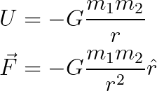
Zakoni održanja
Sila kojom ćemo se mi baviti, gravitaciona sila, je primer potencijalne sile. To znači da se može izraziti kao gradijent neke funkcije U, koju zovemo potencijalna energija:
Npr. u slučaju gravitacione interakcije, potencijalna energija je jednaka:
Ispostavlja se (vežbe), da je ukupna mehanička energija održana

Slide 14
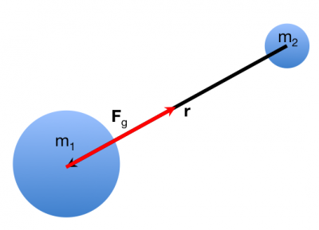
Gravitaciona sila
Deluje izmedju tela koja imaju neku masu. Masa je mera inercije nekog tela.
Ekstremno slaba sila, ali jedina koja deluje bukvalno svuda, tako da je presudna za kretanje nebeskih tela kao i za celokupnu strukturu materije.
Nemamo fundamentalno razumevanje gravitacije (nije otkrivena čestica koja je kvant gravitacione interakcije).

Slide 15

Zakoni održanja
Fiksirajmo položaj Sunca i napišimo:
Kad se onda Zemlja kreće najbrže? A najsporije?

Slide 16
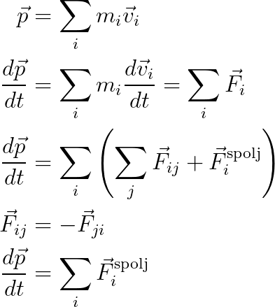
Zakon održanja impulsa
Promena impulsa u vremenu je posledica sila
Sile izmedju čestica + spoljašnje sile
Treći Njutnov Zakon
Promena impulsa celog sistema je posledica samo delovanja spoljašnjih sila!

Slide 17
Šta to znači za nas?
Težište Sunčevog sistema (praktično Sunce) miruje!
Rešavaćemo problem kretanja planeta u polju centralne sile gravitacije Sunca.
Pogledajmo par videa o Sunčevom sistemu:
https://www.youtube.com/watch?v=gvSUPFZp7Yo&ab_channel=Michal4767
https://www.youtube.com/watch?v=UzbnPX8Stnc&ab_channel=AfterEffectsTips%26Treats-byJulienSchickel

Slide 18
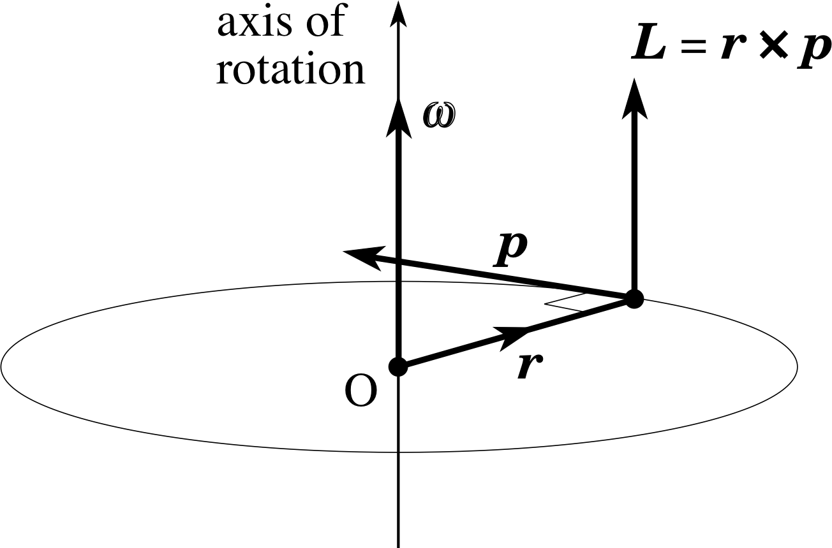
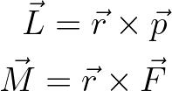
Zakon održanja momenta impulsa
Šta je moment impulsa?
Veličina zgodna za opis sistema koji imaju neku ugaonu brzinu (npr. naš Sunčev Sistem).
Definiše se u odnosu na neku dogovorenu tačku, koja se zove pol
Moment impulsa
Moment sile

Slide 19
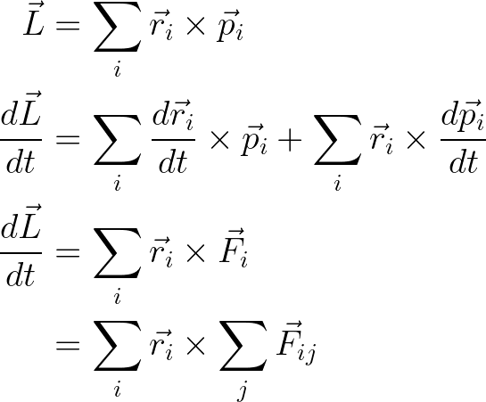
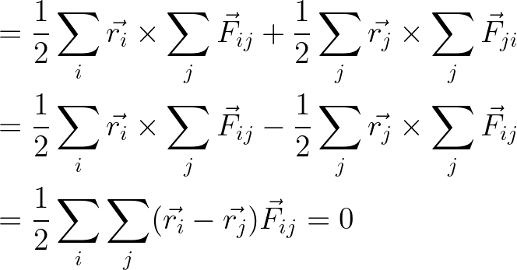
Zakon održanja momenta impulsa

Slide 20
Zakon održanja momenta impulsa
U odsustvu spoljašnjih sila, u sistemu koji interaguje gravitaciono, ukupan impuls (koji je inače, vektor), je održan:
Znači da Zemlja rotira u
jednoj ravni oko Sunca
Svaka planeta ima svoju
ravan (“ekliptiku”) i
one se skoro podudaraju
Pogledajmo video još jednom

Slide 21
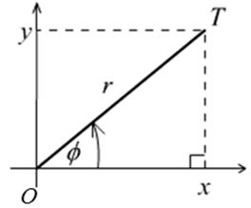

Problem dva tela
Je u stvari problem kretanja jednog tela u polju centralne sile
To kretanje je kretanje u jednoj ravni, tako da ima dva stepena slobode i najpogodnije koordinate za rešavanje ovog problema su polarne koordinate
Ispostavlja se da:
Gde je trajektorija čestice
zavisnost udaljenosti r od
polarnog ugla phi.

Slide 22


Rešavanje problema dva tela:
Opšte rešenje ove jednačine je:
Za koju se ispostavlja, nakon pogodnog odabira početnih uslova da ima rešenje:
Što je jednačina elipse (u generalnom slučaju konusnog preseka)

